Slide 1
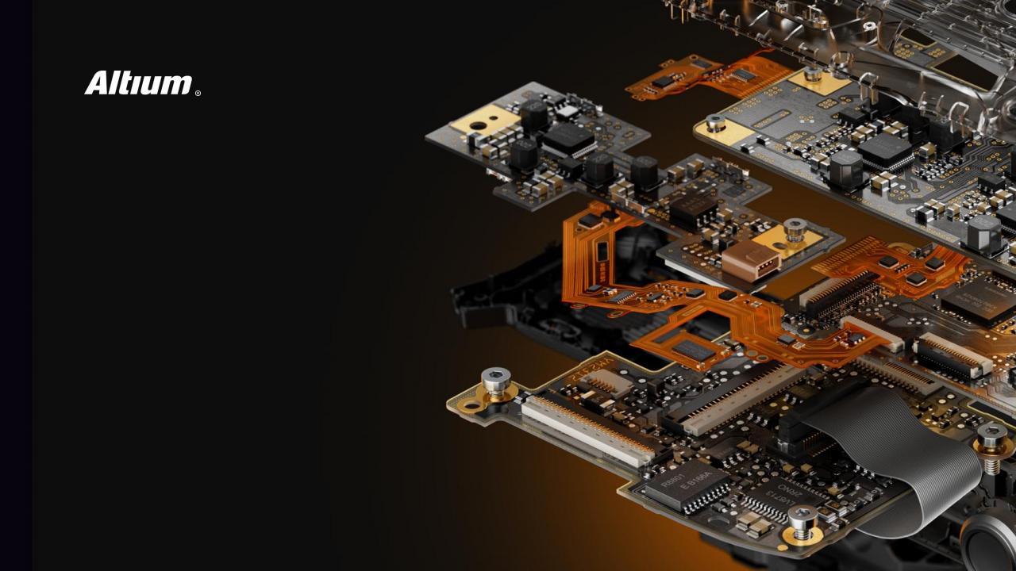
声源跟踪小车工作原理
JHP 硬件工作室
杜工

Slide 2

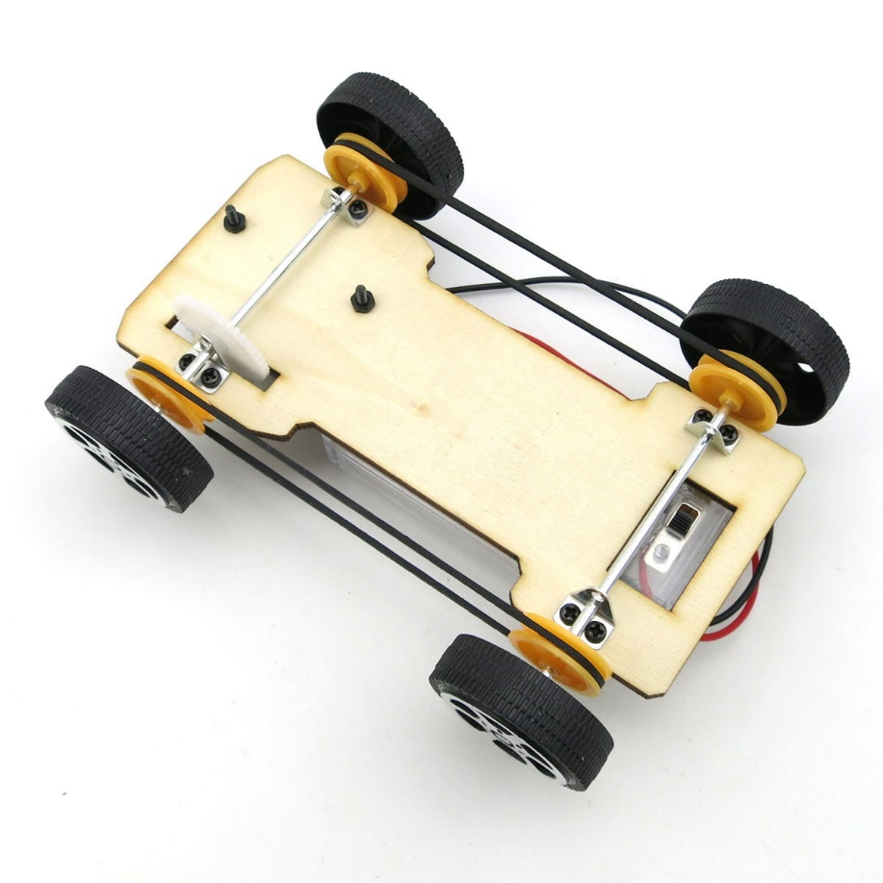
声源跟踪小车工作原理
声源跟踪两大步骤：1、检测声源；2、控制电机

Slide 3
声源跟踪小车系统框图
POWER
麦克风阵列
放大
复用开关
MCU
电机驱动
电机1
...
ADC
红外对管
电机2

